Slide 1
Компютърно зрение
Практически прочит

Slide 2
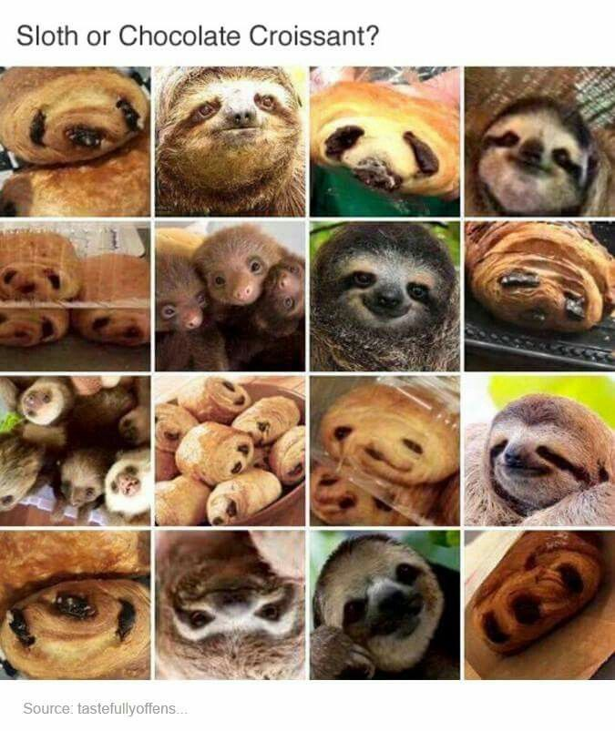
Какво е компютърно зрение?
Компютърното зрение е подобласт на изкуствения интелект (ИИ), която дава възможност на машините да обработват, анализират и интерпретират визуални данни, като изображения и видеоклипове.

Slide 3
Какво е компютърно зрение?
Компютърното зрение може да се представи като взаимодействието между три процеса, които работят заедно и се информират взаимно: разпознаване, реконструкция и реорганизация.
Разпознаването на изображения е свързано с идентифициране на обекти –
хора, места и текст в цифрови изображения или видеоклипове.
Реконструкцията извежда триизмерните характеристики на тези обекти.
Реорганизацията прави извод за връзките между обектите.

Slide 4
Kомпютърно зрение
Съществуват множество видове модели и подходи за задачите, свързани с компютърнoто зрение. Обикновено задачите се решават със следните стъпки:
1. Събиране на данни (data gathering)
2. Предварителна обработка (preprocessing)
3. Избор на модел (model selection)
4. Обучение на модел (model training)

Slide 5
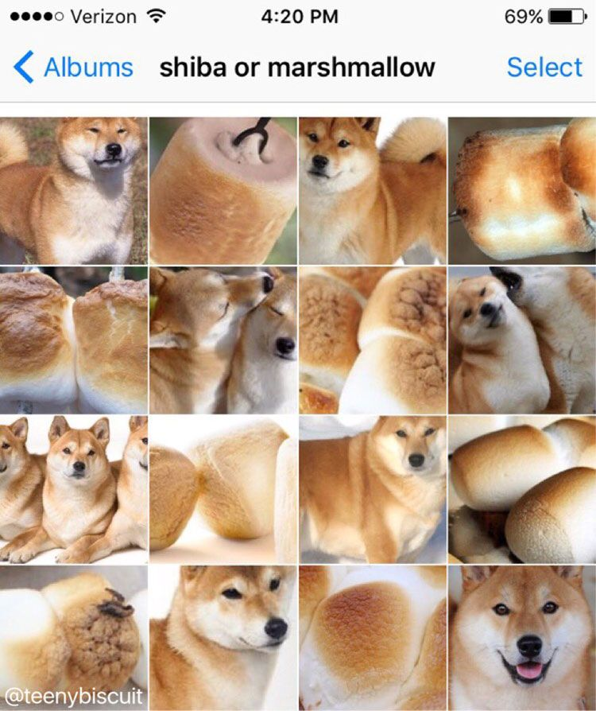
Събиране на данни
Независимо от вида, качеството на данните може да се счита за добро, когато обхваща широк диапазон от възможни сценарии и гранични случаи.
Notes:
Ако данните, използвани за обучение, са пристрастни или непредставителни, моделът може да се представи слабо върху реални данни, които попадат извън диапазона на данните за обучение. Това може да се дължи на факта, че моделът пренастройва или ненастройва (overfitting, underfitting) данните за обучение и не се справя добре с новите данни

Slide 6
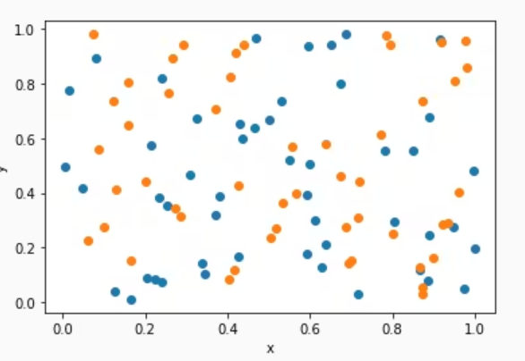
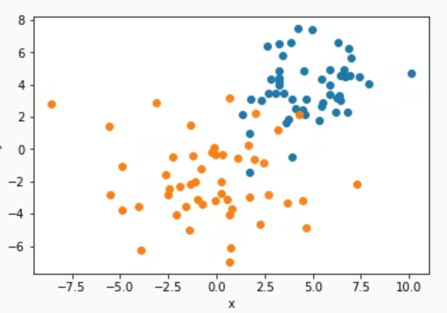
Събиране на данни
Проверяваме качеството на данните за задача за класификация. При класификация, добра мярка за качеството на данните е колко разделими са точките от данни. Ако точките от данни могат да бъдат групирани в разделими клъстери, тогава моделът ще се научи да класифицира тези клъстери лесно. Ако точките от данни не са разделими, моделът не може да се научи да класифицира. За да се определи разделимостта на набора от данни, се използват алгоритми за декомпозиция (като анализ на главните компоненти, автоенкодери, вариационни автоенкодери и др.).

Slide 7
Събиране на данни
Първата стъпка за обучение на всеки модел за машинно самообучение
е изграждането на набор от данни.
За моделите за откриване на обекти това означава събиране
и етикетиране (data labelling) на стотици до хиляди изображения на обектите,
които моделът трябва да открие.
Намирането на набор от данни всъщност е най-трудната и най-важна част от обучението
на модел и има много подробности, които трябва да се вземат предвид.

Slide 8
Известен набор от данни - MNIST
Наборът от данни MNIST се използва широко в областта на дълбокото самообучение
поради значителния си принос и дидактическа стойност.
MNIST, което означава „Модифициран национален институт за стандарти и технологии”,
е колекция от ръкописни цифри, които служат като еталон за оценка и
сравняване на ефективността на различни алгоритми за машинно самообучение,
особено тези, свързани с класифицирането на изображения.

Slide 9
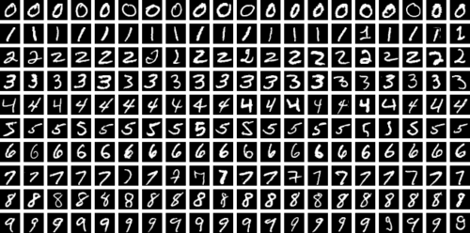
MNIST

Slide 10
Събиране на данни
Има 2 основни стъпки за разработване на ефективен персонализиран набор от данни за
обучение на модели за откриване на обекти:
1. Събиране на изображения:
Необходими са снимки на обектите от различни разстояния, перспективи и завъртания.
2. Етикетиране на обекти:
След като изображенията са събрани се етикитират (data labelling)
Това може да се направи с помощта на инструмент за етикетиране.
Примери за такъв инструмент има много, някои сред които са
AWS Sagemaker GroundTruth и Labelmg

Slide 11
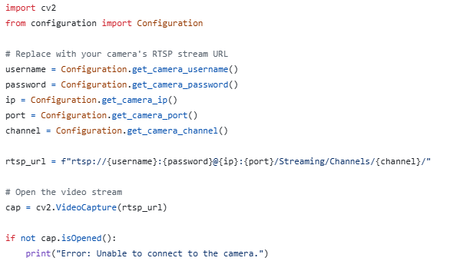
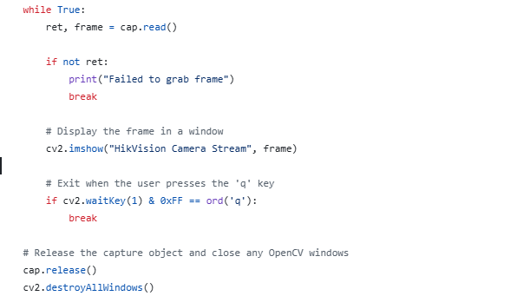
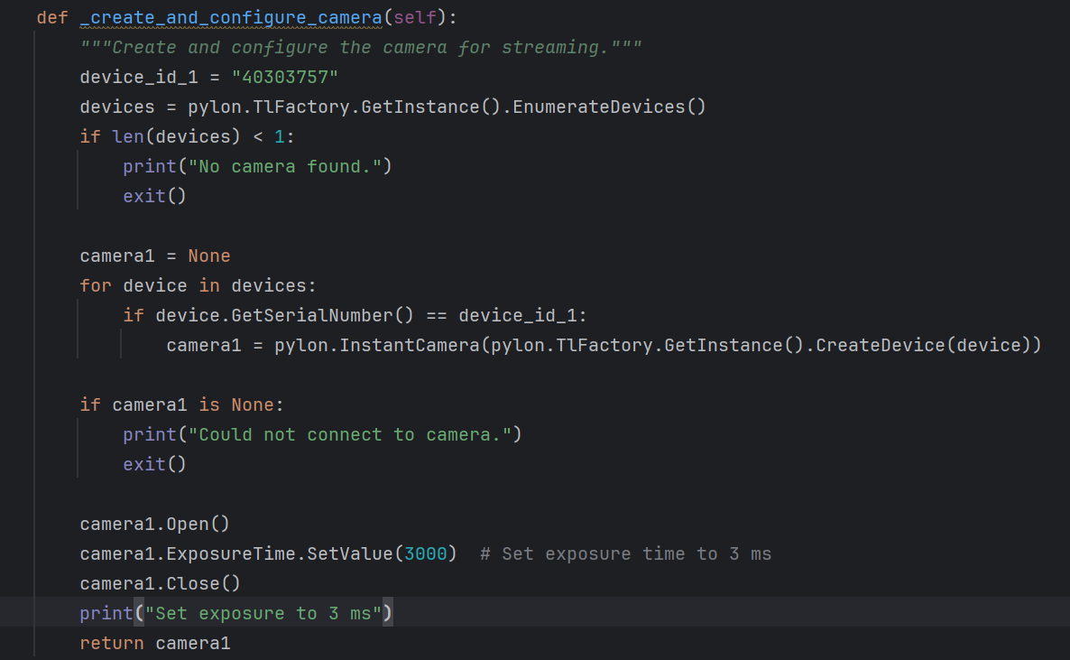
Събиране на данни от камера – пример с HikVision

Slide 12
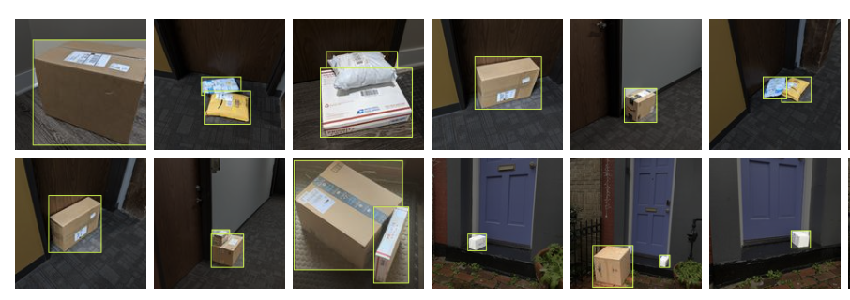
Събиране на данни

Slide 13
Предварителна обработка (preprocessing)
Предварителната обработка може да помогне за подобряване на качеството на данните. Чрез техники като например регулиране на яркостта или контраста
за изостряне на изображенията, както и преоразмеряване и изглаждане.

Slide 14
Предварителна обработка (preprocessing)
Най-често използваните подходи за предварителната обработка в компютърното зрение са:
Преоразмеряване (resize)
Преминаване към сив цвят, ако моделът не очаква RGB (convert to grayscale)
Промяна на броя елементи (reshape)
Нормализация (normalization)
Notes:
Например конволюционната невронна мрежа очаква параметрите : (batch_size, height, width, channels)
за grayscale: (H, W, 1)
за rgb RGB: (H, W, 3)
Нормализация (normalization) - мащабира стойностите на пикселите до стандартен диапазон, което
спомага за по-бърза конвергенция по време на обучение и подобрява производителността на модела.

Slide 15
Предварителна обработка (preprocessing)
Често срещани техники за нормализиране:
Min-Max Scaling: Мащабира стойностите на пикселите в диапазон от 0 до 1.
Z-Score Normalization: Мащабира стойностите на пикселите въз основа
на тяхната средна стойност и стандартно отклонение.
Notes:
Z-Score мащабирането е най-подходящо, когато искаме да центрираме данните си около
средната стойност и да мащабираме въз основа на стандартното отклонение,
което го прави устойчив на отклонения.
Min-Max мащабирането е подходящо, когато трябва да мащабираме данните си до
определен диапазон и може да се справи със случая, когато данните трябва да бъдат ограничени,
но е по-чувствително към отклонения.

Slide 16
Предварителна обработка (preprocessing)
Да разгледаме проект, насочен към разработване на модел за откриване и класифициране
на различни видове пратки , използвайки YOLO11.
Стъпките на предварителна обработка са следните:
Преоразмеряване на изображения: Тъй като YOLO11 извършва автоматично преоразмеряване, не е необходимо ръчно преоразмеряване.
Нормализиране на стойностите на пикселите: YOLO11 автоматично нормализира стойностите на пикселите в диапазон от 0 до 1 по време на предварителната обработка
Разделяне на набора от данни: Разделете набора от данни на набори за обучение (70%), валидиране (20%) и тестване (10%), използвайки инструменти като scikit-learn.
Допълване на данни например произволни изрязвания, хоризонтални обръщания и корекции на яркостта
Notes:
Преоразмеряване на изображения: Тъй като YOLO11 извършва автоматично преоразмеряване, не е необходимо ръчно преоразмеряване. Моделът ще коригира размера на изображението според зададения параметър „imgsz“ по време на обучението.
Нормализиране на стойностите на пикселите: YOLO11 автоматично нормализира стойностите на пикселите в диапазон от 0 до 1 по време на предварителната обработка, така че това не е необходимо.
Разделяме на набора от данни: Разделете набора от данни на набори за обучение (70%), валидиране (20%) и тестване (10%), използвайки инструменти като scikit-learn.
Допълване на данни: техники за допълване на данни, като например произволни изрязвания, хоризонтални обръщания и корекции на яркостта.
Тези стъпки гарантират, че наборът от данни е подготвен без потенциални проблеми и е готов за проучвателен анализ на данни (EDA).

Slide 17
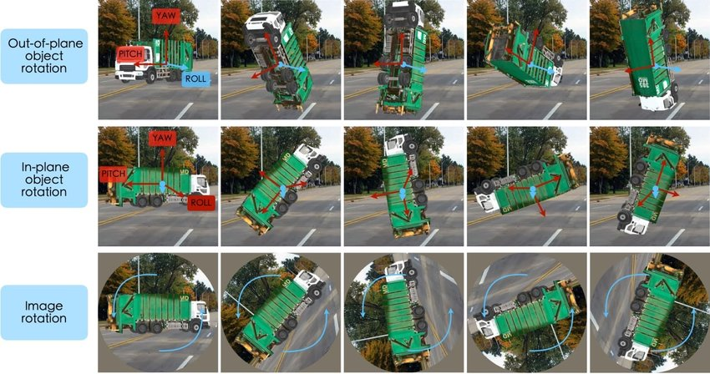
Допълване на данни с ротация

Slide 18
Предварителна обработка за подобряване на резултатите от Optical character recognition (OCR)
Предварителната обработка на изображенията може да подобри значително резултатът при прилагане на optical character recognition (ОCR) – напр. от 70% точност към 90% точност (accuracy).

Slide 19
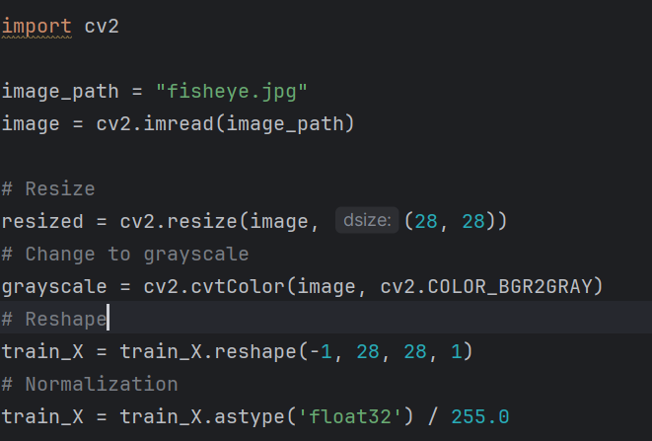
Предварителна обработка (preprocessing)

Slide 20
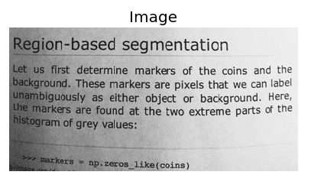
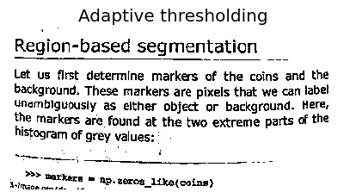
Предварителна обработка за подобряване на резултатите от Optical Character Recognition (OCR)
Simple Thresholding (Просто поставяне на праг)
Adaptive Thresholding (Адаптивно поставяне на праг)
Notes:
Simple Thresholding (Просто поставяне на праг)
Ако стойността на пиксела е по-малка или равна на прага,
тя се задава на 0, в противен случай се задава на максимална стойност.
Функцията cv.threshold се използва за прилагане на праговото определяне.
Adaptive Thresholding
Simple thresholding използва глобална стойност като праг. Но това може да не е подходящо във всички случаи,
например ако изображението има различно осветление в различните си области.
В този случай адаптивното определяне на прагове може да помогне.
Алгоритъмът определя прага за пиксел въз основа на малка област около него.
Така получаваме различни прагове за различни области на едно и също изображение,
което дава по-добри резултати за изображения с различна осветеност.

Slide 21
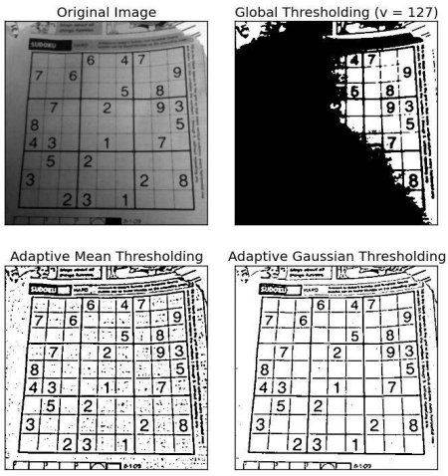

Slide 22
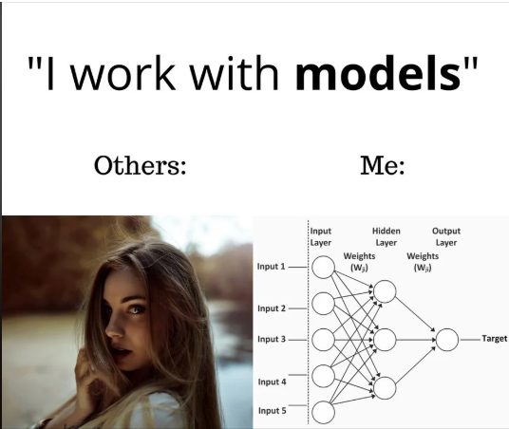
Избор на модел

Slide 23
Избор на модел за разпознаване на цифри
Има различни библиотеки, чрез които могат да се дефинират невронни мрежи в Python – tensorflow, keras, pytorch, ultralytics и т.н. За по-сложните невронни мрежи има разработени библиотеки, които се използват наготово. За задачата за избор на модел на разпознаване на цифри ще дефинираме конволюционна мрежа “from scratch”.

Slide 24

Конволюционна невронна мрежа
В CNN, конволюцията е основната операция, при която малки филтри (ядра) се плъзгат върху входно изображение, за да открият характеристики като ръбове, текстури и форми, произвеждайки резултат, наречен карта на характеристиките. Този процес включва умножение и сумиране по елементи, като по същество се прилага детектор на научени шаблони върху цялото изображение, за да се подчертаят съответните характеристики, формирайки основата за визуално разбиране.

Slide 25
Конволюционна невронна мрежа
Слоевете от неврони, изграждащи една CNN, най-общо реализират четири основни операции: конволюция, нелинейност (ReLU), обединяване (Pooling) и пълно свързване (Fully Connected).
Notes:
Главната цел на конволюционния слой е да се извлекат различни характеристики (features)
от входното изображение. В началните слоеве на мрежата се извличат характеристики
от ниско ниво като ръбове, линии и ъгли.
Крайните конволюционни слоеве пък извличат характеристики от високо ниво.

Slide 26
Конволюционна невронна мрежа
Слой нелинейност (ReLU) Тъй като конволюцията е линейна операция, чрез ReLU се добавя възможността мрежата да моделира нелинейни функции. Могат да се използват и други като хиперболична тангента или сигмоид, но се оказва, че ReLU се справя по-добре от тях в повечето ситуации.
Слой обединяване (pooling) Обединяването, приложено върху дадена карта на характеристики, съкращава размерността є, но същевременно запазва (по-) съществената информация.
Напълно свързан слой Това е традиционна ANN със софтмакс активационна функция в изходния слой. Терминът напълно свързан показва, че всеки неврон от даден слой е свързан с всеки неврон от предишния слой.
Notes:
Изходът от конволюционните и обединяващите слоеве представя характеристики.
Целта на напълно свързания слой е да използва тези характеристики,
за да класифицира входното изображение към един от класовете,
определени от тренировъчните данни.

Slide 27
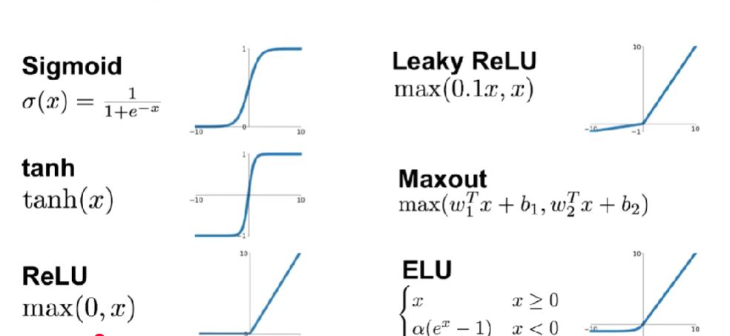
Слой нелинейност
Главната разлика между сигмоида, характерен за класическите ANNs и ReLU, е, че: •
Сигмоидът има ограничен диапазон [0, 1], докато ефективният ReLU диапазон е [0, ∞). • Градиентът на сигмоида изчезва (клони към нула) при големи стойности на входа х, докато при ReLU градиентът клони към константа, =1, в положителната посока за х.

Slide 28
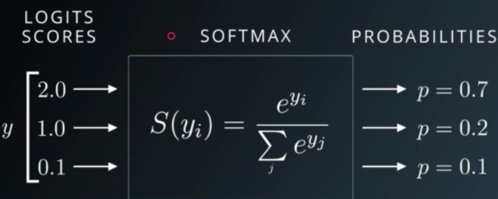
SoftMax преобразува суровите изходни резултати, генерирани от последния слой на невронна мрежа, в вероятностно разпределение. Функцията степенува и нормализира резултатите, като гарантира, че изходните стойности са между 0 и 1 и се сумират до 1. Това прави изхода интерпретируем като вероятности за класове.

Slide 29
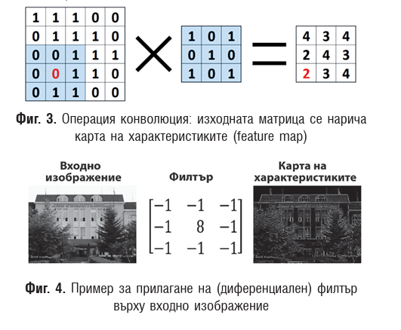
Конволюционна невронна мрежа

Slide 30
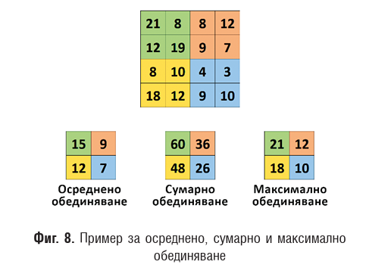
Конволюционна невронна мрежа

Slide 31
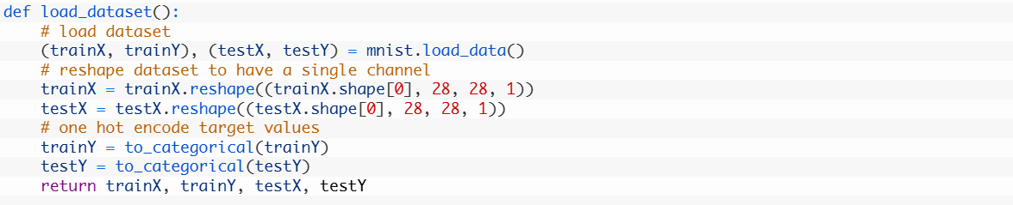
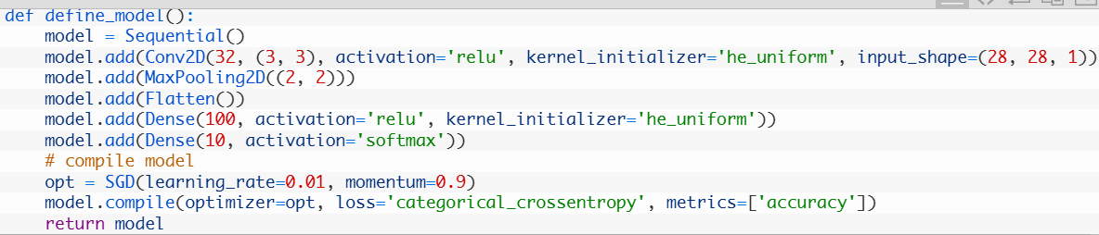
MNIST

Slide 32
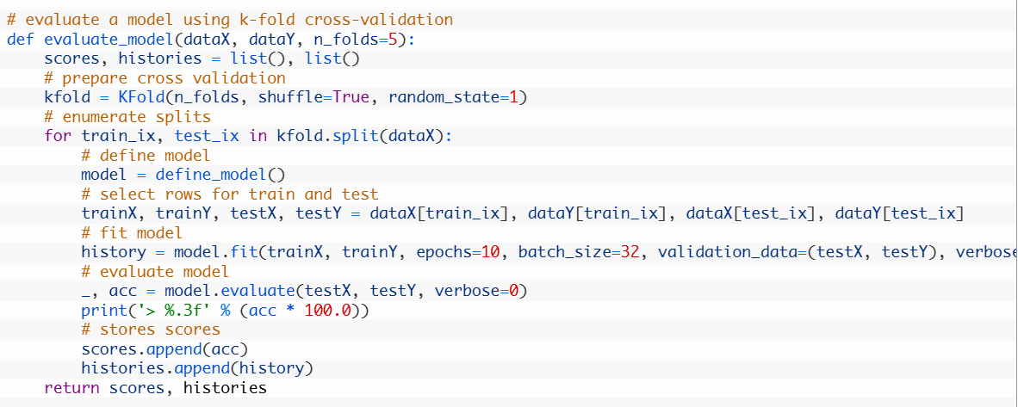
MNIST

Slide 33
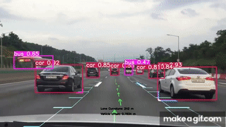
YOLO (You only look once)
You Only Look Once (YOLO) е мрежа за откриване на обекти в реално време, представен през 2015 г. В изследователска работа "You Only Look Once: Unified, Real-Time Object Detection“. Изображението преминава през дълбока конволюционна архитектура (CNN ), предназначена за откриване на обекти.
Notes:
You Only Look Once (YOLO) е мрежа за откриване на обекти в реално време, представен през 2015 г. от Джоузеф Редмон, Сантош Диввала, Рос Гиршик и Али Фархади в известната им изследователска работа "You Only Look

Slide 34
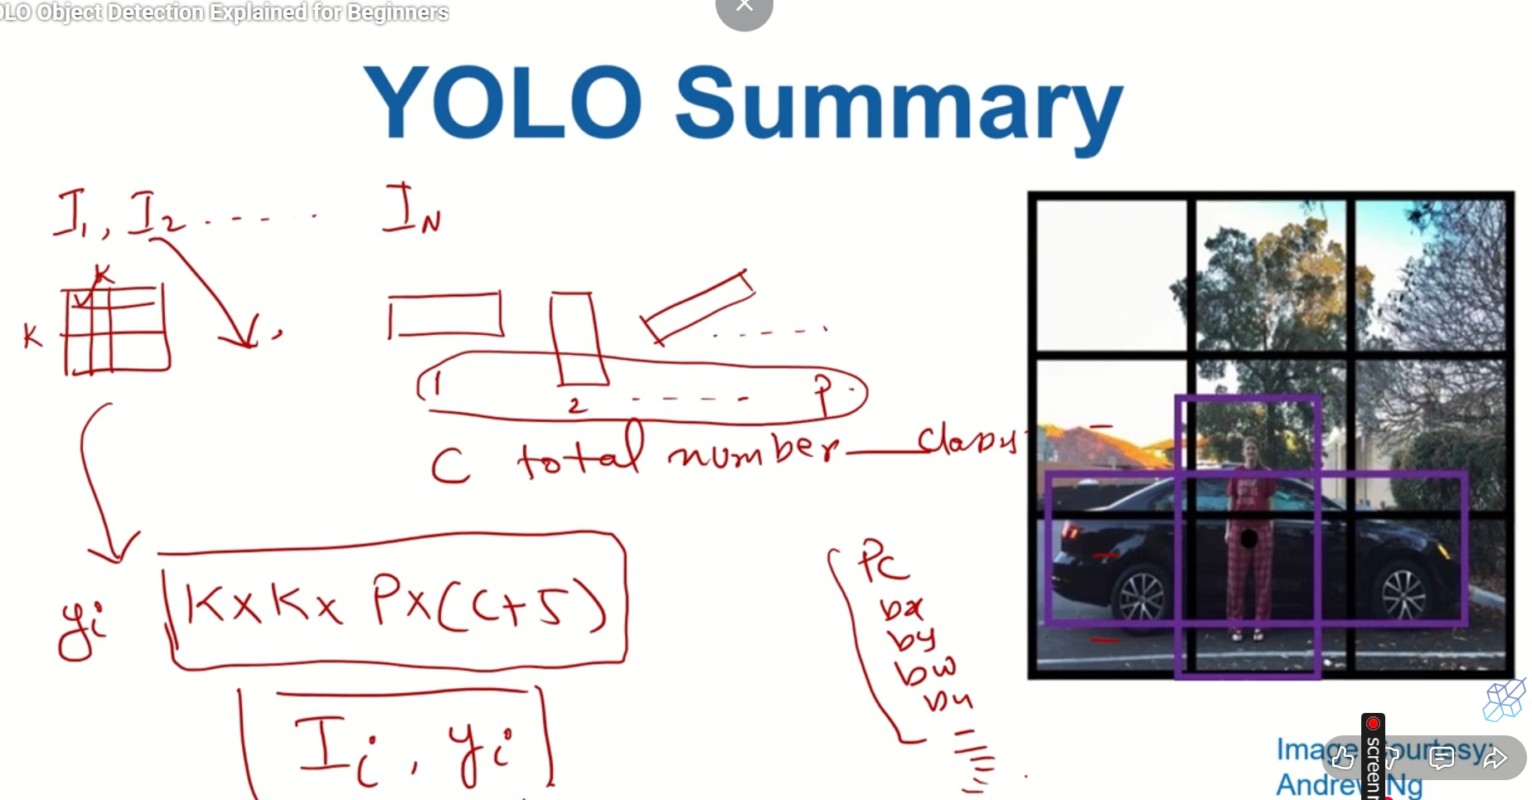
YOLO (You only look once)

Slide 35
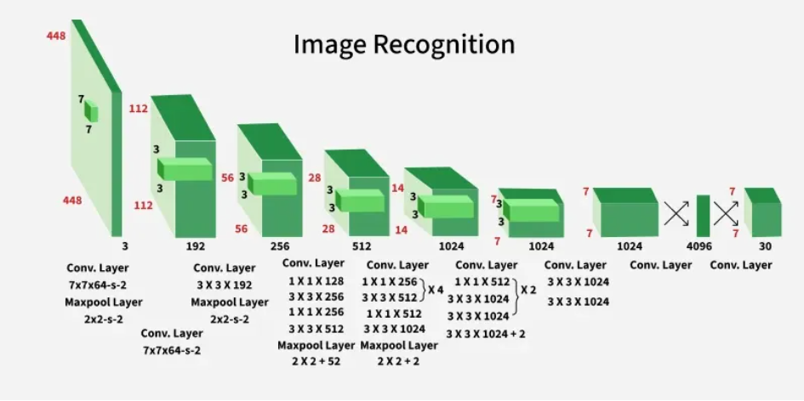

Slide 36
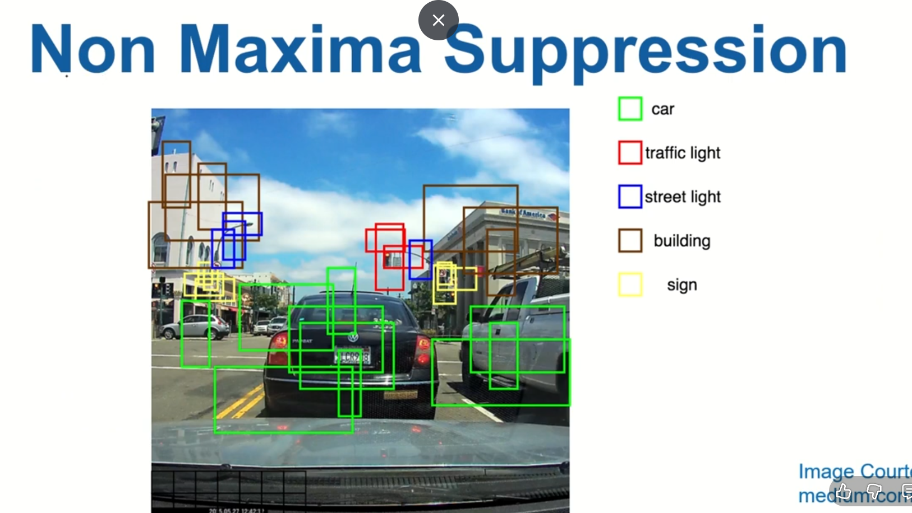

Slide 37
Non maximal suppression
Стандартната NMS процедура обикновено следва следните стъпки:
Прагово определяне
Сортиране
Избор
Потискане
Итерация
Notes:
Стандартната NMS процедура обикновено следва следните стъпки:
Прагово определяне: Алгоритъмът първо изхвърля всички ограничаващи кутии с оценка на достоверност под предварително определен праг, като незабавно премахва слабите прогнози.
Сортиране: Останалите кутии се сортират в низходящ ред въз основа на техните оценки на достоверност.
Избор: Кутията с най-висока достоверност се избира като „най-добра“ прогноза за този обект.
Потискане: Тази избрана кутия се сравнява с всички останали кутии в списъка. Ако IoU между избраната кутия и друга кутия надвишава специфичен NMS праг (напр. 0,5 или 0,7), кутията с по-нисък резултат се потиска (изхвърля), защото се приема, че е дублирано откриване на същия обект.
Итерация: Процесът се повтаря със следващото поле с най-висок резултат, което не е било потиснато, докато всички кандидати не бъдат обработени.

Slide 38
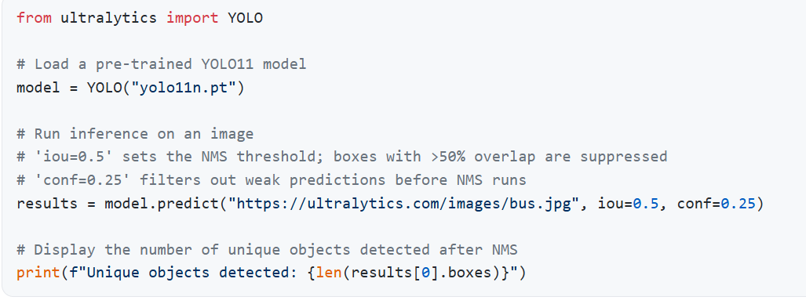
YOLO

Slide 39
Примерен workflow с YOLO & AWS
Набор от данни чрез камера
2 . Ограждане на обектите с bounding box чрез aws sagemaker labelling
Добавяне на снимките за трениране на мрежата в s3 – model.fit
Форматиране на ограничителните кутии (bounding box) във формат, подходящ за YOLO (напр. COCO YAML) (class_id, x_center, y_center, w_norm, h_norm).
Обработване на входящите данни – видеа от AWS Kinesis Video Stream (KVS)
Изпълняване на YOLO проследяване на обектите на всеки фрейм – model.track
Извличане на ограничителните кутии (bounding boxes) и добавяне на timestamps
Запазване на анотираното видео

Slide 40

U-net

Slide 41
U-net
U-Net се състои от два основни компонента: свиващ се път и разширяващ се път.
Свиващ се път: има за цел да намали пространствените размери на изображението, като същевременно улови съответната информация за него.
Разширяващ се път: има за цел да увеличи размера на картата с характеристики и да създаде съответна карта на сегментиране, използвайки моделите, научени в свиващия се път.

Slide 42
U-net
Блок 1
Входно изображение с размери 572² се подава към U-Net.
Това входно изображение се състои само от 1 канал, вероятно канал в сивата скала. След това към входното изображение се прилагат два конволюционни слоя 3x3, всеки от които е последван от ReLU слой.
В същото време броят на каналите се увеличава до 64, за да се обхванат характеристики от по-високо ниво.
След това се прилага обединяващ слой с максимум 2x2 и стъпка от 2.
Това намалява размера на картата на характеристиките 284².

Slide 43
U-net
Блок 2
Точно както в блок 1, два 3x3 конволюционни слоя се прилагат към изхода на блок 1, всеки от които е последван от ReLU слой.
Във всеки нов блок броят на каналите с характеристики се удвоява, сега до 128.
След това към получената карта с характеристики отново се прилага 2x2 max pooling слой, намалявайки пространствените размери наполовина до 140².
Това се повтаря за Блок 3 и Блок 4

Slide 44
U-net
Блок 5
В последния блок на свиващия се път, броят на каналите с характеристики достига 1024, след като е удвоен във всеки блок.Този блок съдържа също два слоя конволюция 3x3, всеки от които е последван от ReLU слой.
Разширяващият се път използва както операции по конволюция, така и операции по повишаване на конволюцията (up convolution), за да комбинира научените характеристики и да увеличи семплирането на входната карта на характеристиките, докато генерира карта на сегментиране.

Slide 45
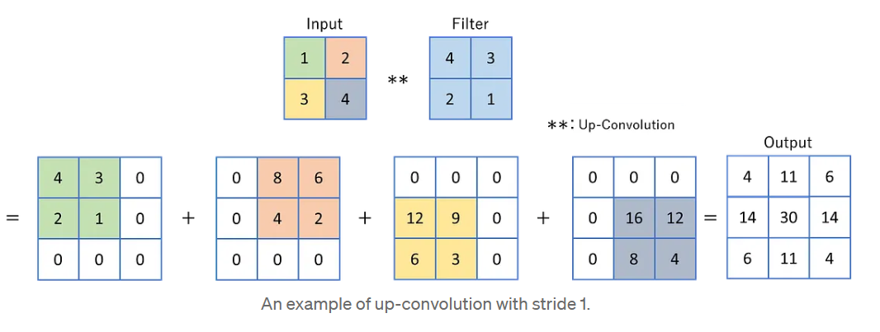
U-net

Slide 46
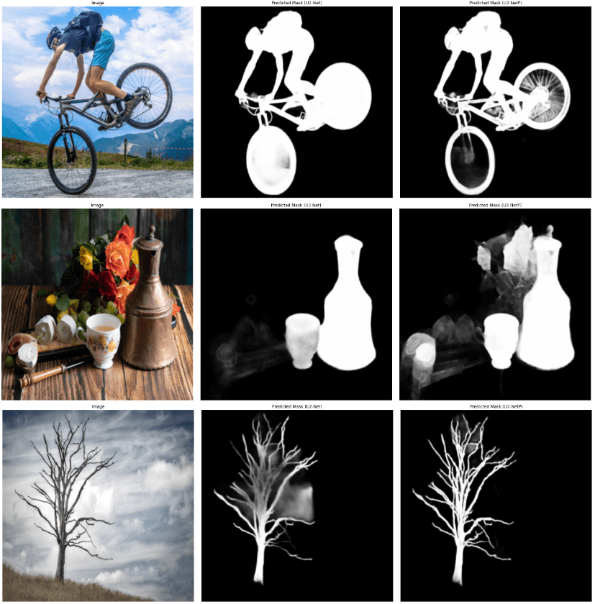
U-net

Slide 47
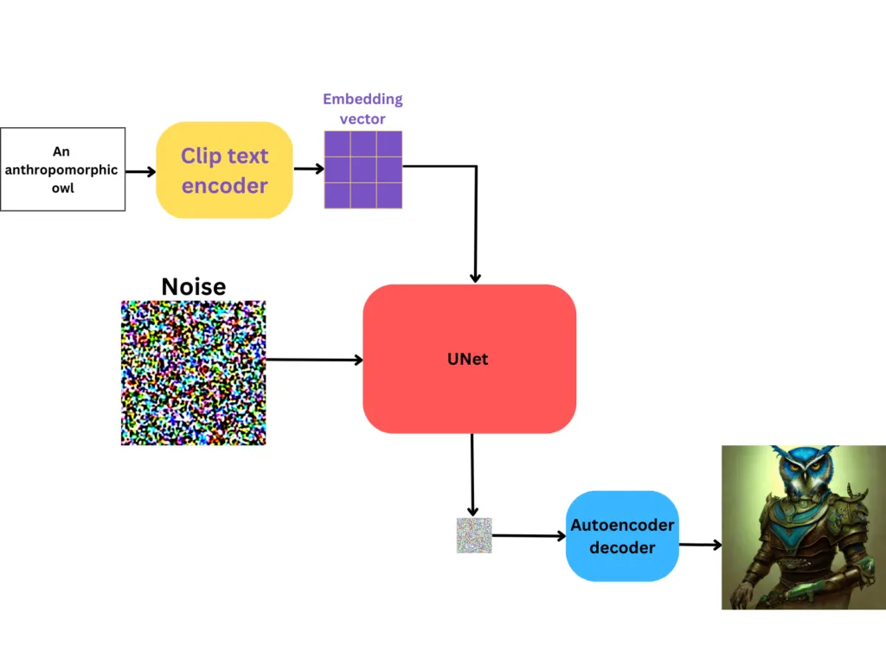
DALL-E

Slide 48
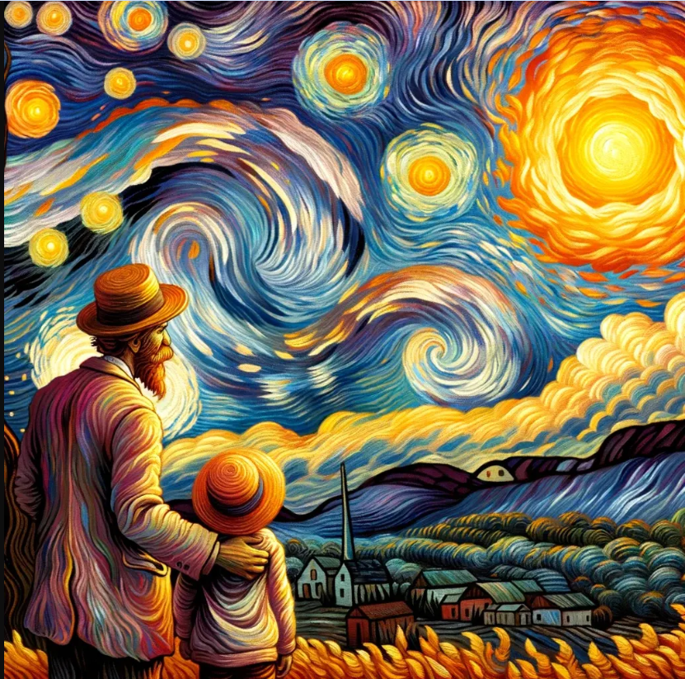
DALL-E
“create a painting of a father and son looking at the sunset in Van Gogh style”.

Slide 49
Източници
[1] https://medium.com/ubiai-nlp/the-superiority-of-yolo-v7-over-traditional-cnns-2562c6d05530
[2] https://towardsdatascience.com/convolutional-neural-networks-explained-9cc5188c4939/
[3] https://en.wikipedia.org/wiki/U-Net
[4] https://www.youtube.com/watch?v=svn9-xV7wjk
[5] https://www.ultralytics.com/glossary/non-maximum-suppression-nms
[6] https://medium.com/@alejandro.itoaramendia/decoding-the-u-net-a-complete-guide-810b1c6d56d8
[7] https://www.ibm.com/think/topics/computer-vision
[8] sai-bg.com/wp-content/uploads/2021/08/5.-Paper-5-A.Hristov-M.Nisheva-D.Dimov-pages-27-38-AI-1-2018.pdf Въведение в конволюционните невронни мрежи
[9] https://machinelearningmastery.com/how-to-develop-a-convolutional-neural-network-from-scratch-for-mnist-handwritten-digit-classification/
[10] https://www.geeksforgeeks.org/python/python-thresholding-techniques-using-opencv-set-2-adaptive-thresholding/
[11] https://docs.opencv.org/4.x/d7/d4d/tutorial_py_thresholding.html
[12] https://medium.com/@alessandroamenta1/making-sense-of-dall-e-3s-magic-08ce61845041
[13] https://medium.com/@alejandro.itoaramendia/decoding-the-u-net-a-complete-guide-810b1c6d56d8

Slide 50
Q&A

Slide 51
БЛАГОДАРЯ!

